Slide 1
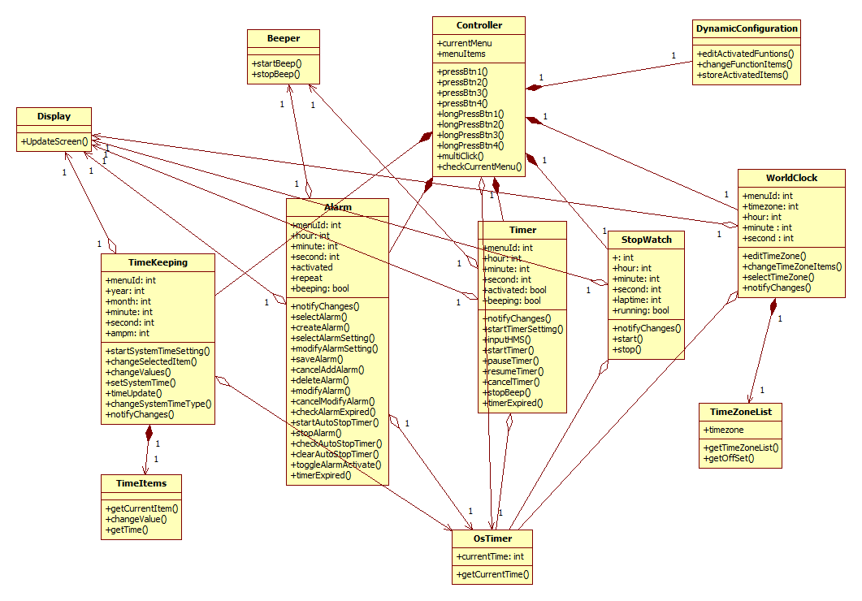
Design Pattern 적용 이전

Slide 2
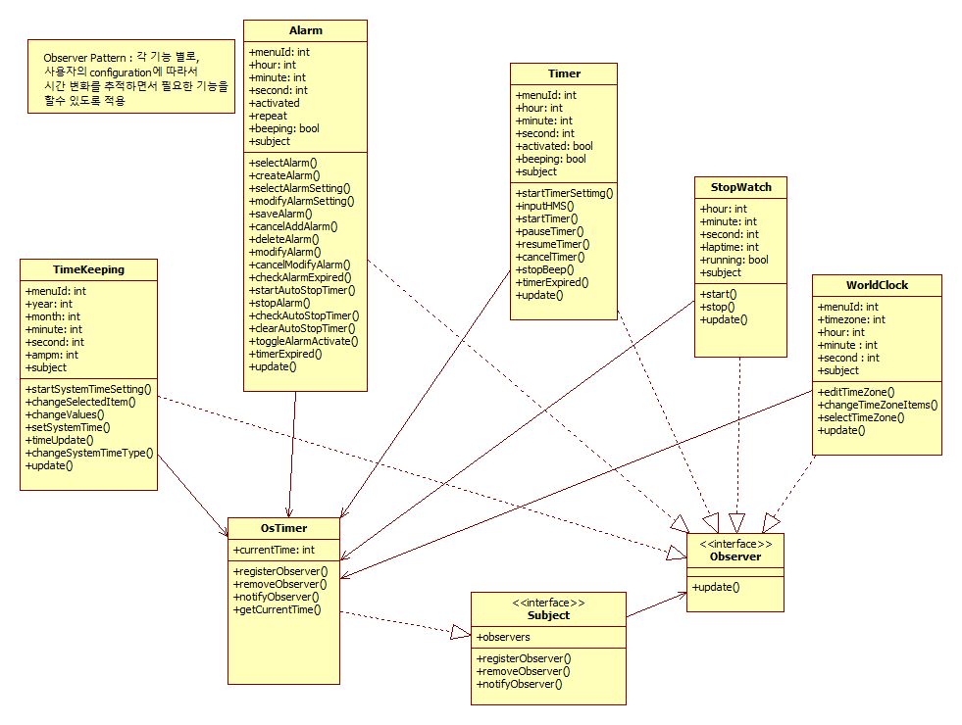
Design Pattern 적용 이후-1

Slide 3
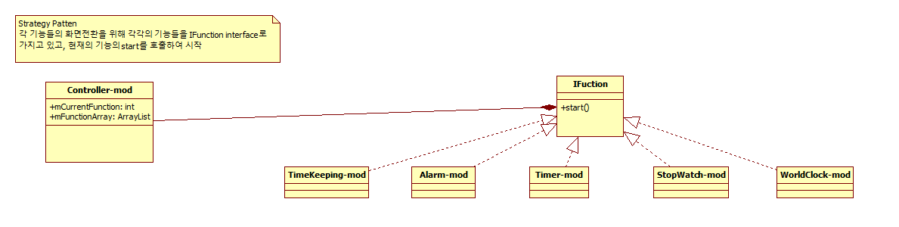
Design Pattern 적용 이후-2

Slide 4
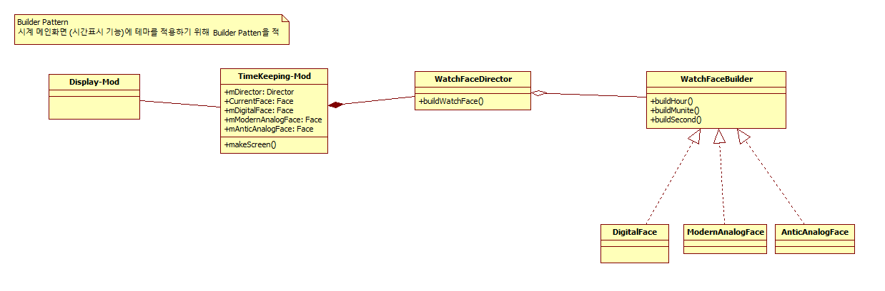
Design Pattern 적용 이후-3

Slide 5
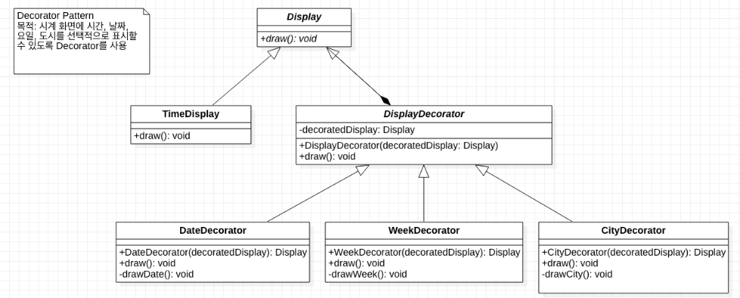
Design Pattern 적용 이후-4

Slide 6
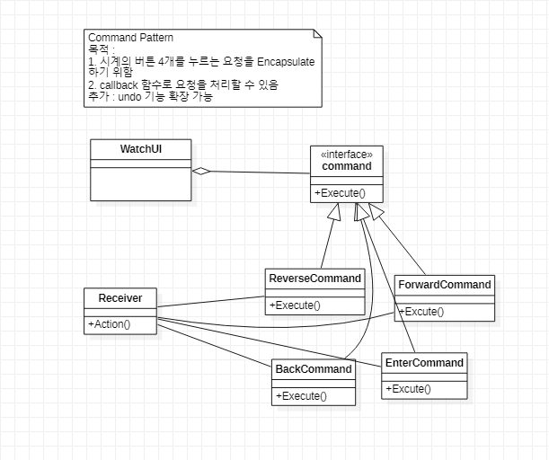
Design Pattern 적용 이후-5

Slide 7
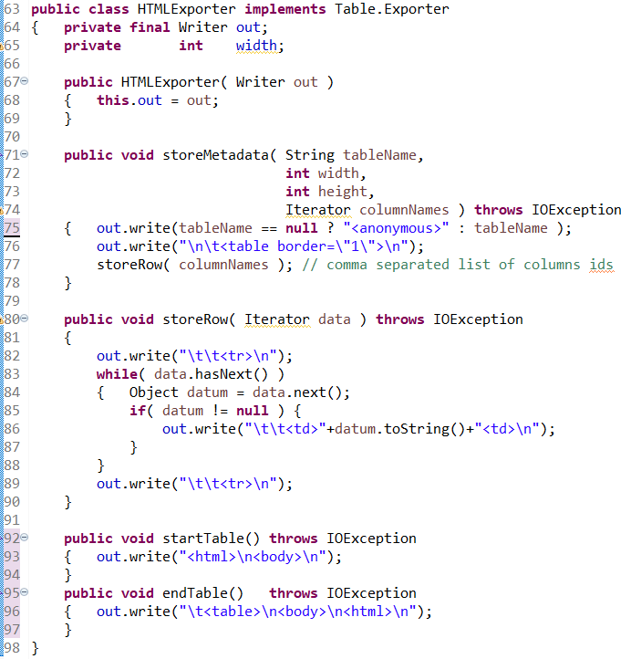
HTMLExporter.java

Slide 8
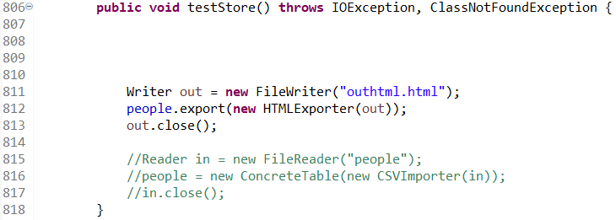
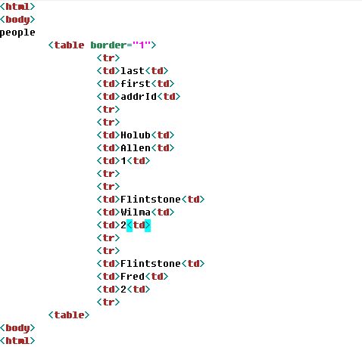
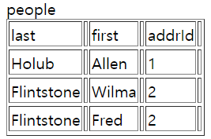
testSelect()
outhtml.html

